Slide 1
How your choice of middleware product affects your testability
IASA 5.5-2011

Slide 2
Bård Lind
Erfaringer fra Objectware
Senior Arkitekt i Telenor
Cantara Champion og evangelist
bard.lind@cantara.no
Twitter: baardl

Slide 3
Forutsetninger
TCO
  Kost for utvikling
  Kost for manuell testing i livslløpet
Status i meldingen
  Ny og oppdatering av ”ordre”
Notes:
Ordre:
Ordrelinje
Booking, endre rom, bestille varer til rommet
Nytt abonnement, endre bruker på abonnement, tillegsprodukt
Status er ikke gitt at ligger i databasen, men gjerne i meldingen som går mellom klent, database og eventuelle eksterne systemer.

Slide 4
Produktvalg
Sammenligne
  Glassfish ESB
  OSWorkflow – ActiveMQ
  BEA Weblogic
Dissektere Glassfish ESB
  Fra manuell til fult automatisert

Slide 5
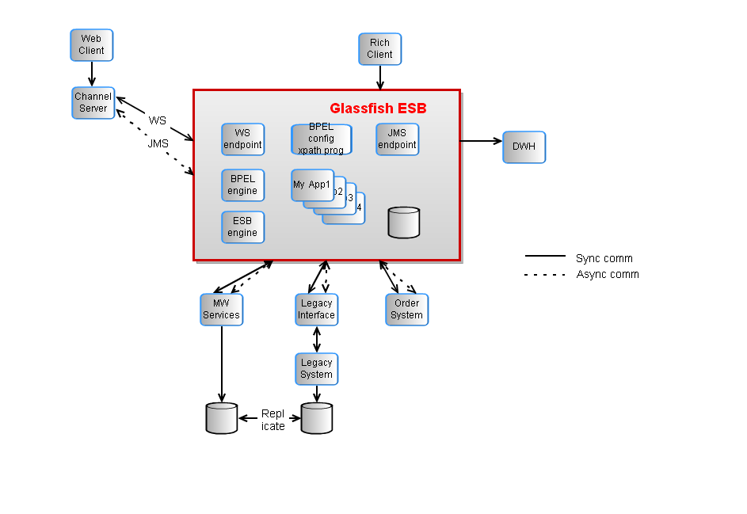
Glassfish ESB (JCAPS)
Notes:
WS endepunkt – schema validering.
Tunge xpath programmeringer i transisjon.
BPEL som ble for store, ender opp som egne applikasjoner.
Utvikler egne applikasjoner som programmeres i xpath. Brukes for kortlivede prosesser. Ikke kun for BPM.
Splitter Flows i SubFlows, ikke mulig å enhetsteste hver av disse i issolasjon.
Flytter state fra venstre mot høyre -> opererer på data som flyttes. Klient vet ikke hva deres ”order update” gir av sideeffekter. ->
tilsiktet, men vanskelig å verifisere. -> gir høy kompleksitet og mange kombinasjonsmuligheter for sammensetning av data.

Slide 6
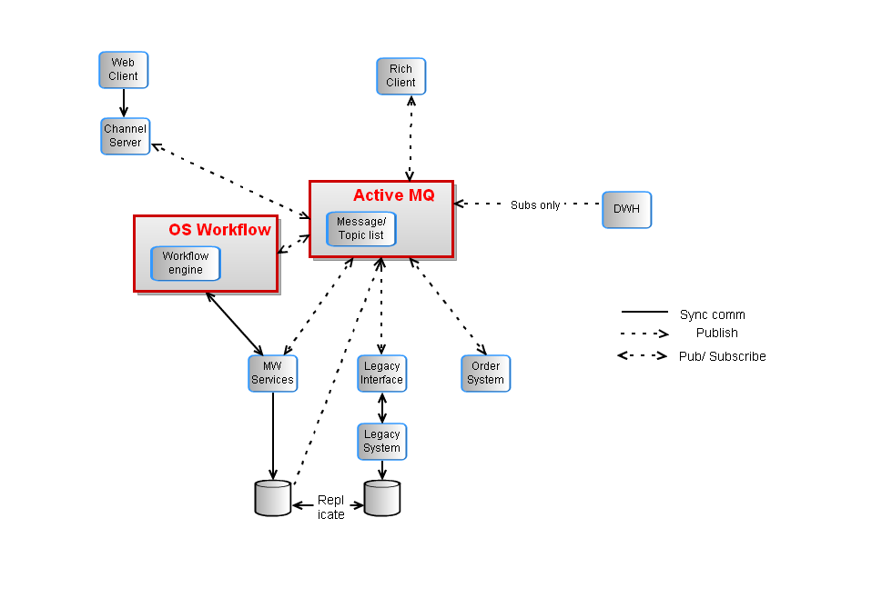
OsWorkflow/ActiveMq
Notes:
Små tester som ble større, og hardere å vedlikeholde. Fra en dag til en annen forsto jeg ikke min egen kode.
Etablerte rammeverk som tester mot konkrete endepunkter. Meldinger som gav konkrete aksjoner. Kunne teste på
biter av datainnhold, som var kjent. Åpen løsning, mulighet for å dra opp enkeltelementer ”out of container”.
Rammeverk og kode er tilgjengelig fra JigZaw/Erik.

Slide 7
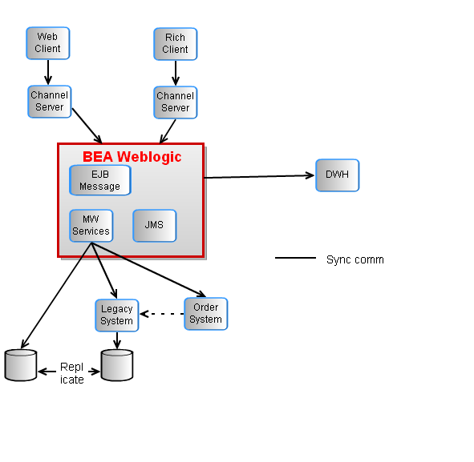
BEA Weblogic
Notes:
Flytter state, klient vet ikke hva deres overføring av data faktisk vil utføre på mellomvaresiden. Bl.a potensiale for fjerning av
produkter som ikke skulle vært fjernet.
Vet ikke hvor state er hen -> peke rundt på figuren. Dette gir utfordring for testing. I dag kan vi stille spørsmål om
dette er rett valg. HTTP er for posting av aksjoner?

Slide 8
Valg av Produkt
Velg produkt som verifiserer rett oppførsel:
  Automatisk, repeterbart.
  Minimum av manuell testing.

Slide 9
Automatisk testing av ESB

Slide 10
Automatisk testing av ESB
Kun manuellt testbar fra NetBeans.
Automatisering
  Lage Stubs av endepunktene
  Script som kjørte det samme som klienten. Kjøres på Hudson.
  Finn nødvendig kode til "out of container" kjøring.
  Enhetstesting av Workflow og Sub Flows.
Notes:
Se eget ark….
Closed Source
* Closed Technology
* Closed Forums
-> Hard to find Core Elements
Open Community
-> Found how the BPEL Engine were tested by the developers.
=> Missing some closed source dependencies requried for scripted testing. This prevented automatic testing.
Knut-Erik Johnsen, hos Accenture, Roots 2011, http://www.rootsconf.no/talks/56

